Slide 1
程序设计基础
——ATM
陈汉鑫
计1704
1110170107

Slide 2
1
程序运行演示
Application Presentation

Slide 3
6
1
退出系统
查询余额
功能
ATM
5
2
修改密码
存款
转账
取款
4
3

Slide 4
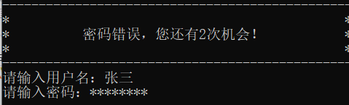
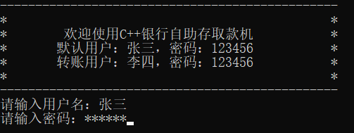
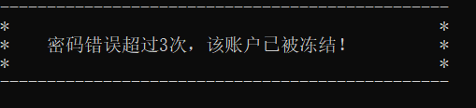
登录系统
本系统定义了两个用户——张三、李四用于演示。登录时，应输入账号和密码，密码不可见，用“*”代替。密码输入错误显示剩余次数，若错误超过3次，自动退出系统。

Slide 5
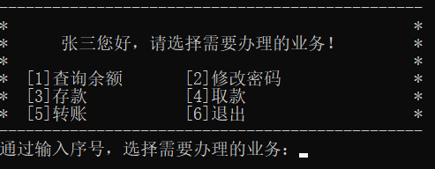
主功能页面
通过对应的序号选择不同的功能。

Slide 6
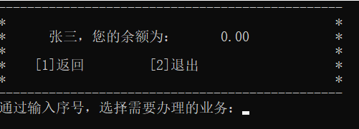
[1]查询余额
输入序号1可查询当前用户的余额，用户默认的余额为0
选择1返回主界面，选择2退出系统

Slide 7
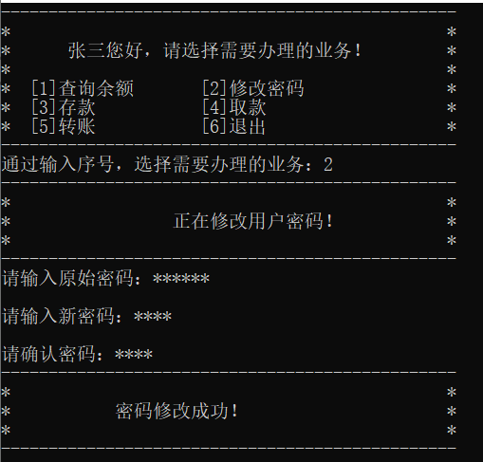
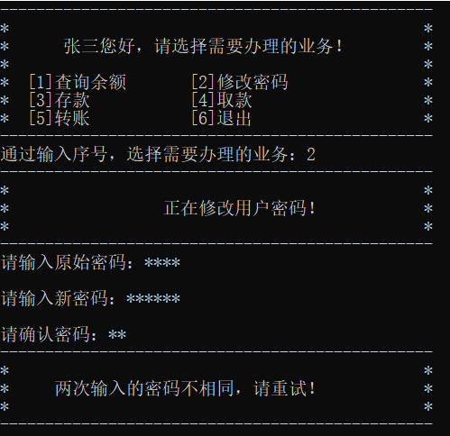
[2]修改密码
选择序号2进入修改密码界面，首先需验证原密码是否正确，然后输入新密码，并进行确认。如果原密码错误，或者新密码与确认密码不对应，都将输出“密码修改错误”。所有密码均不可见，用“*”替代。完成3s后，自动跳转到主界面。

Slide 8
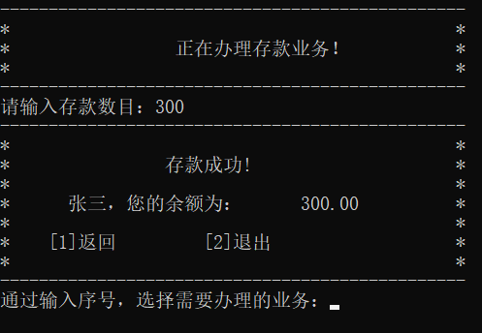
[3]存款
输入序号3可进入存款界面，输入存款金额，将输出当前用户的余额总数。选择1返回主界面，选择2退出系统。

Slide 9
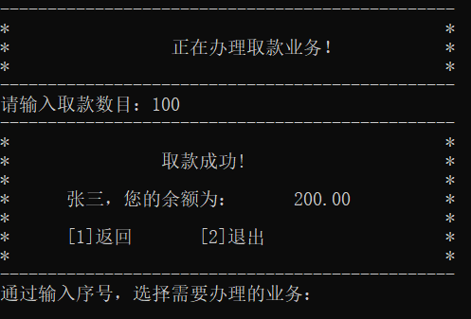
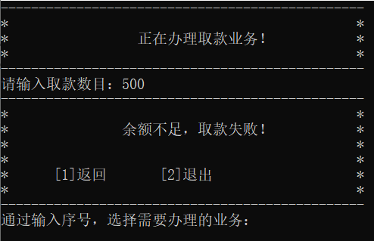
[4]取款
输入序号4可进入取款界面，输入取款的数目。若取款数目小于余额，则取款成功，输出用户的余额；若取款数目大于余额，则输出“余额不足，取款失败！”

Slide 10
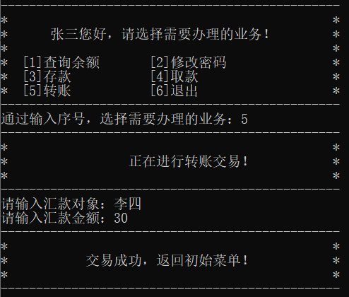
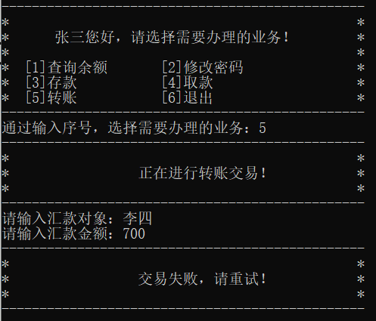
[5]转账
输入序号5可进入转账页面，输入转账用户与金额进行转账。余额充足则转账成功；余额不足则转账失败。当打印出结果3秒之后，返回主界面。

Slide 11
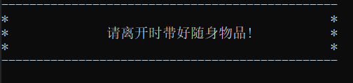
[6]退出系统
输入序号6则退出该系统，自动输出“请离开时带好随身物品！”该提示语将在3秒后消失，并且关闭系统。

Slide 12
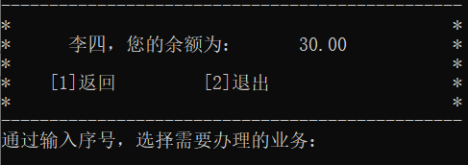
[7]查询转账是否到账
通过登录“李四”的账号，查询第5步“张三”的转账是否到账。从下图可知，“张三” 的转账已到“李四” 的账户中。

Slide 13
2
设计思路与代码实现
Design Process and Code Programming

Slide 14
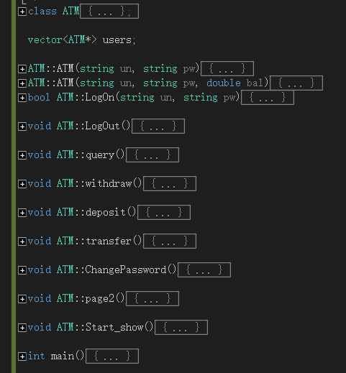
代码整体框架

Slide 15
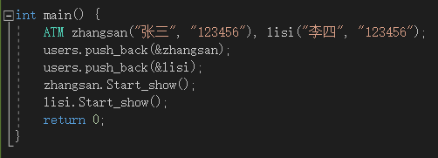
Main()函数
实例化两个对象，zhangsan和lisi，传入参数为用户名和密码。Main（）外部定义ATM*类型的vector，存储用户的地址。分别调用zhangsan和lisi的Start_show()函数，进入ATM程序。
vector<ATM*> users;

Slide 16
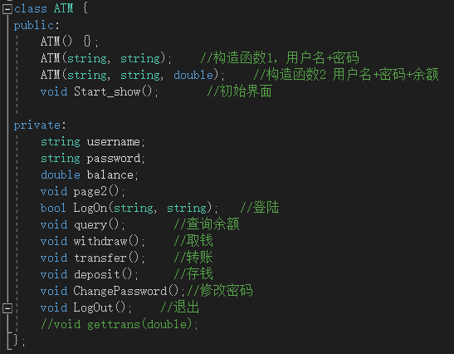
ATM类的设计
如图所示，定义三个构造函数，1个public的成员函数，3个private的成员变量，8个private的成员函数。在mian()中只可调用最开始的Start_show()函数

Slide 17
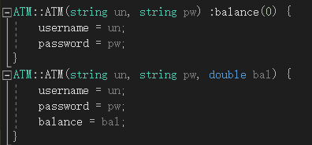
ATM的构造函数
ATM类有三个构造函数。其中，1个为无参构造函数；1个有两个参数，用户名与密码；还有一个有三个参数，用户名、密码和余额。

Slide 18
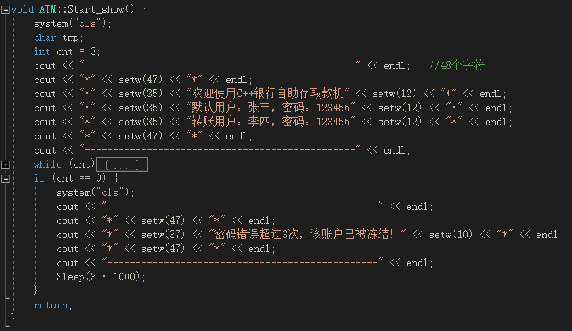
设计登录页面——Start_show()函数
首先显示登录界面，提示用户输入用户名和密码，同时定义变量cnt计数，密码错误三次，则退出系统，登录成功后进入主界面。

Slide 19
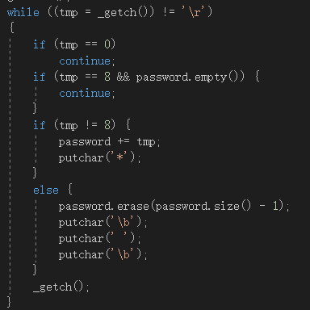
设计登录页面——Start_show()函数
利用以下代码实现密码不可见与退格的功能：首先用_getch()输入并判断输入的是否是回车或退格，若不是则字符串password添加当前字符，并打印“*”；若是退格键，则password移除上一个字符，并打印退格符号。
_getch()函数包含在 conio.h文件中

Slide 20
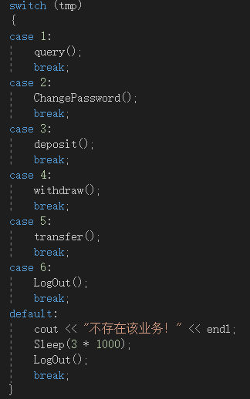
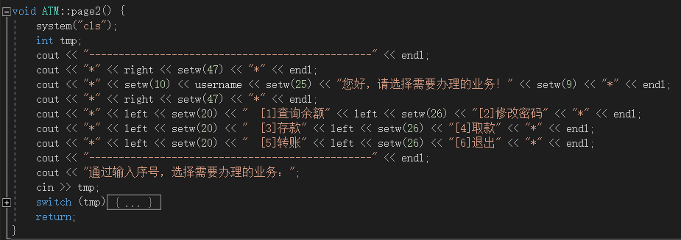
设计主页面——page2()函数
如下图所示，输出主界面，并提示用户输入对应功能的序号。通过switch语句调用相关函数。

Slide 21
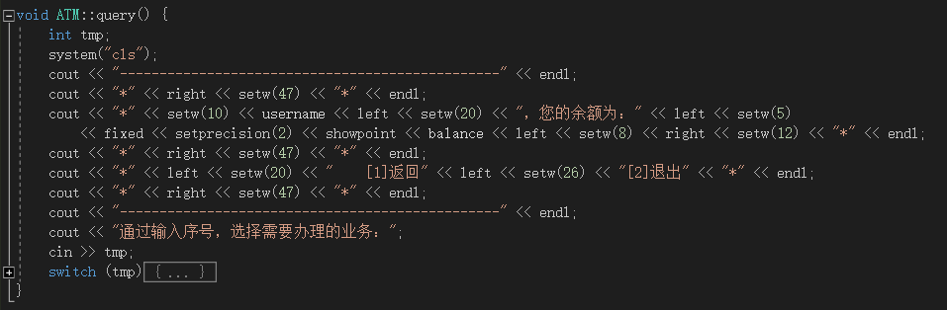
查询余额——query()函数
调用该函数，返回用户的余额balance，通过下图的方式，先用system(“cls”)清屏，再打印相关内容。提示用户输入需要选择返回主界面或者退出系统。

Slide 22
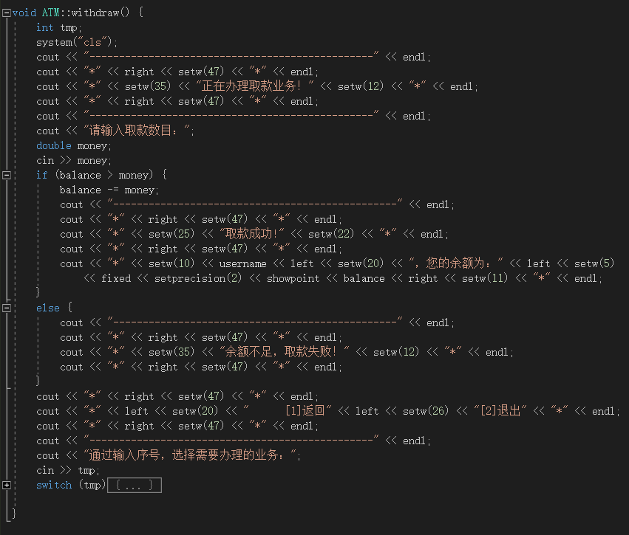
取款——withdraw()函数
如图所示，输入取款数目。通过if语句判断余额是否充足，若充足则打印余额数目，显示取款成功，反之取款失败。

Slide 23
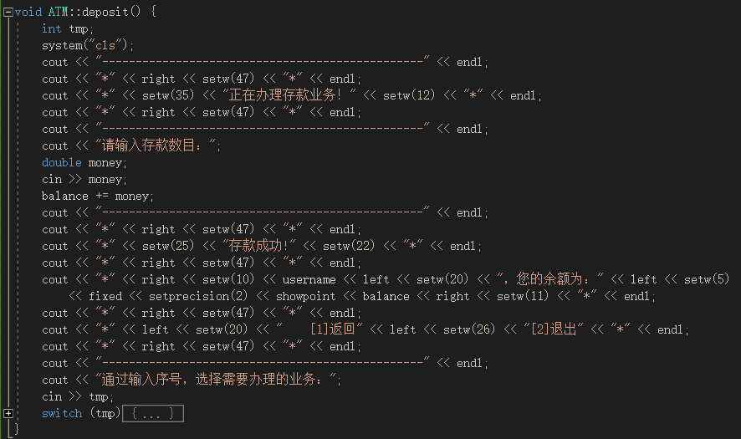
存款——deposit()函数
调用该函数，输入存款数目即可，存款成功后打印用户的当前余额

Slide 24
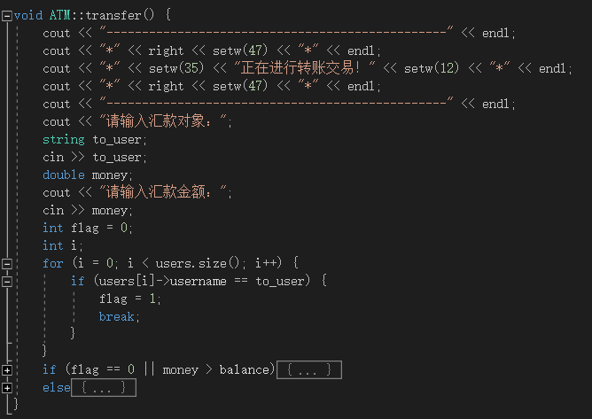
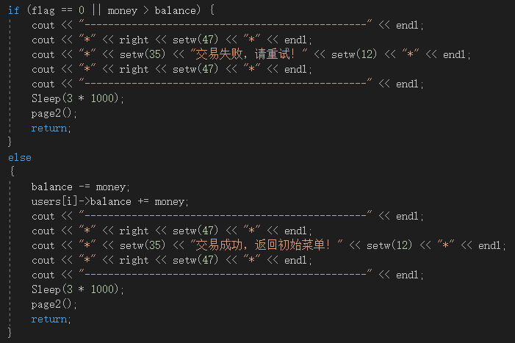
转账——transfer()函数
调用该函数，输入汇款对象和金额，若对象不存在或者余额不足都会显示转账失败。若转账成功，则从vector中调取对象的引用，修改balance，最后打印结果，通过Sleep(3*1000)停留3s后返回主界面。

Slide 25
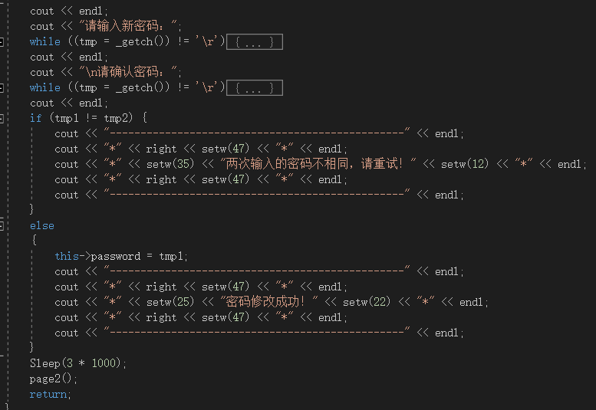
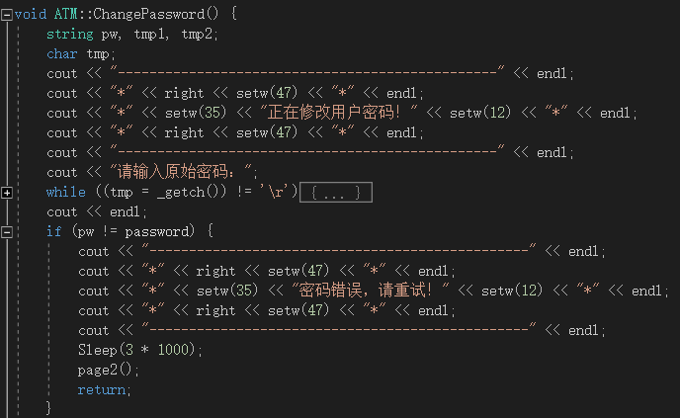
修改密码——ChangePassword()函数
调用该函数修改密码，密码显示方式与登陆界面相同，密码错误或者两次新密码不一致都不能成功修改密码。

Slide 26
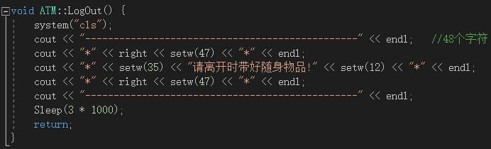
退出——LogOut()函数
调用该函数，打印相关内容，并在3s之后退出系统。

Slide 27
谢谢大家观看
Thanks For Watching

